Slide 1

向量小练习讲评
朝阳区线上课堂·高一年级数学
北京市和平街第一中学 刘芹

Slide 2
学习目标： 1.理解平面向量的概念、运算、平面向量基本定理、平面向量的数量积及其应用 2.学会从符号、坐标和几何三个角度认识和理解平面向量的相关知识； 3.在解决问题的过程中，掌握解决问题的基本方法，提高分析问题、解决问题的能力.

Slide 3
任务一：探究利用向量数量积的相关知识求模长
任务二：平面向量基本定理的应用

Slide 4
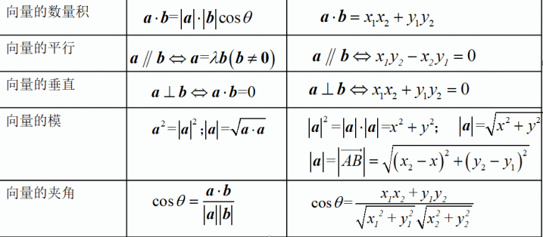
问题1：数量积的定义及其性质有哪些？

Slide 5
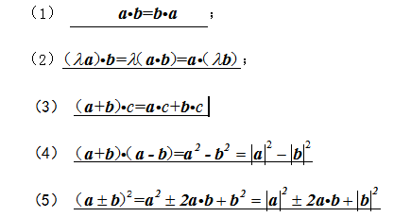
问题2：向量数量积有哪些运算律？

Slide 6
问题3：利用什么方法进行求模长？
利用数量积定义式、运算律，先平方再开方进行求解。

Slide 7
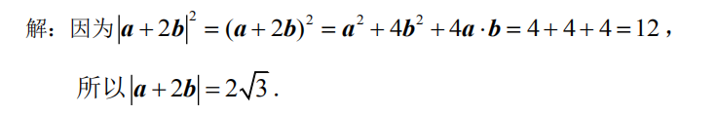
1【小练习6（11）】已知向量a，b的夹角为60°，|a|=2，|b|=1，则| a +2 b |=_______．
先平方
再开方

Slide 8
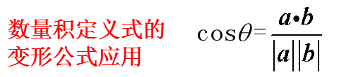
2【小练习5（10）】已知a，b是两个单位向量． (1)若|3a－2b|＝3，试求|3a＋b|的值； (2)若a，b的夹角为60°，试求向量m＝2a＋b与n＝2b－3a的夹角．
平方求出数量积
先平方再开方
数量积运算律的分配律

Slide 9
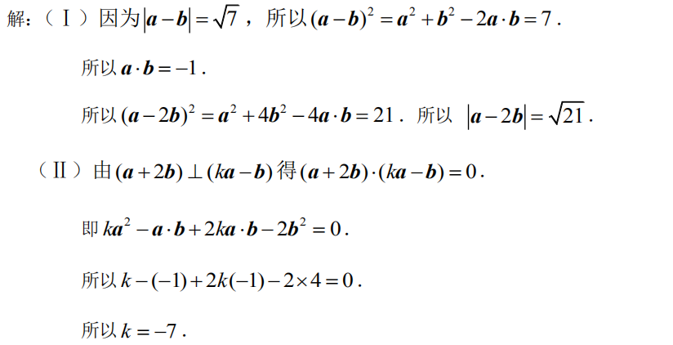
平方求出数量积
先平方再开方
向量垂直的充要条件

Slide 10


4【小练习6（4）】设非零向量a，b满足|a＋b|＝|a－b|，则( ) A．a⊥b B．|a|＝|b| C．a∥b D．|a|>|b|
平方求出数量积
向量的几何意义

Slide 12
任务 二：平面向量基本定理的应用

Slide 13
共线向量
共线向量
向量加法的
三角形法则
相等向量
相反向量

Slide 14
y
D
E
C
F
A
B
x
利用向量的坐标运算求解问题

Slide 15
用基底表示所求向量
数量积运算律的分配律

Slide 16
D
C
E
A
B

Slide 18
课堂小结： 1、向量的加减法，数乘，数量积等知识的灵活运用 2. 在解题过程中体会转化与化归，数形结合等思想方法.提升学生的逻辑推理能力，运算求解能力。

Slide 19

谢谢您的观看
北京市朝阳区教育研究中心 制作

